Slide 1
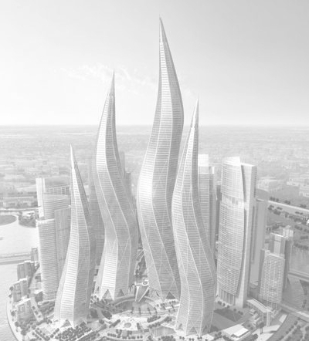
GRILLING
PANIC
Thomas Andres Gomez
Thibault Brard
Julien Escudéry
Jérémy Lapalu

Slide 2
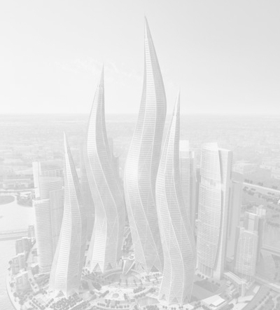
Plan
Présentation du jeu
Partie graphique
Règles de résolution
  Règles de construction
  Règles de possibilité
Conclusion
  Bilan technique
  Bilan humain

Slide 3
Présentation du jeu

Slide 4
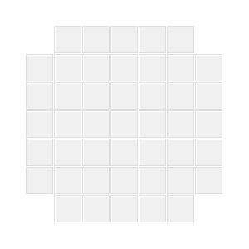


Taille de grille
I. Présentation du jeu
4 x 4
5 x 5
6 x 6

Slide 5
Zone de jeu
I. Présentation du jeu
Observateurs
Grille de jeu

Slide 6
I. Présentation du jeu
4
3
4
2
3
1
2
1
4

Slide 7
I. Présentation du jeu
1
4
X
3
X
X
2
1
1

Slide 8
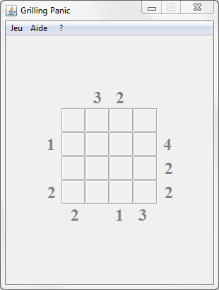
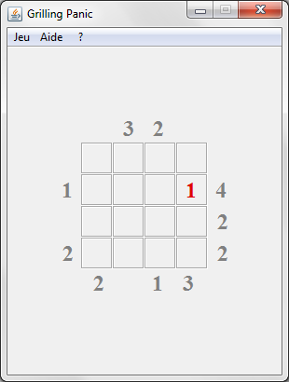
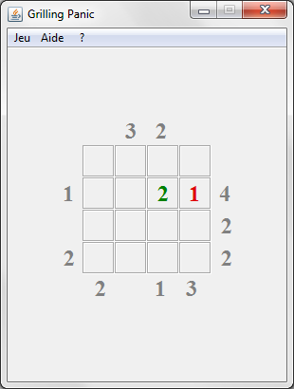
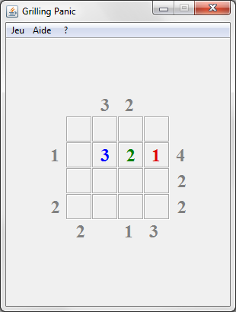
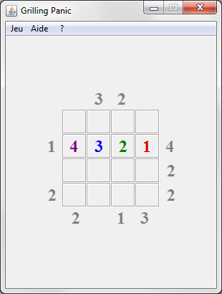
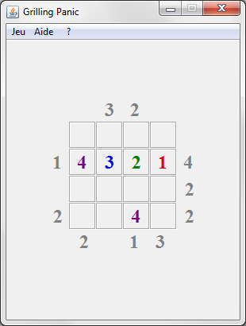
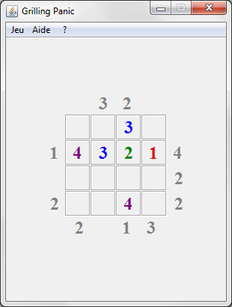
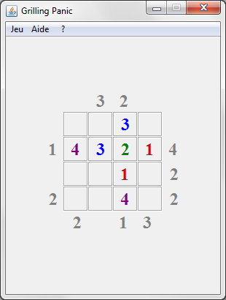
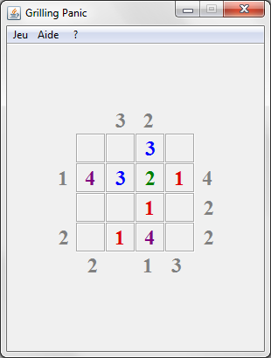
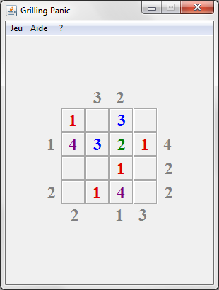
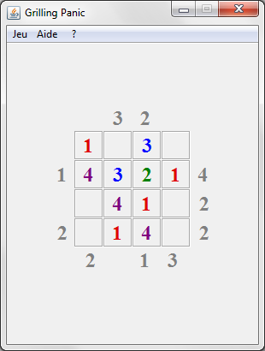
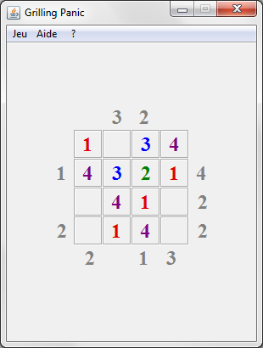
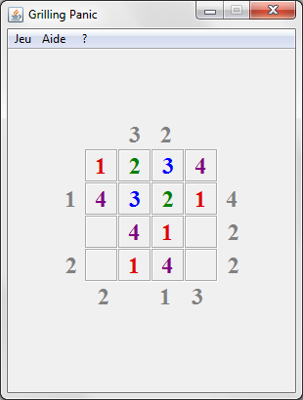
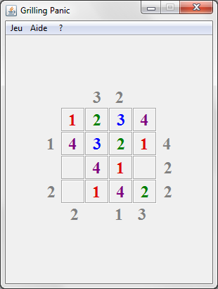
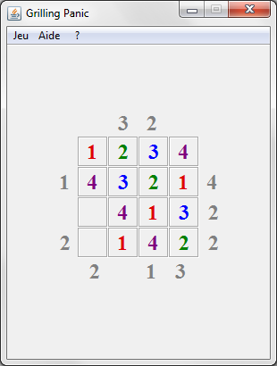
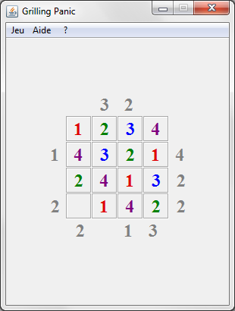
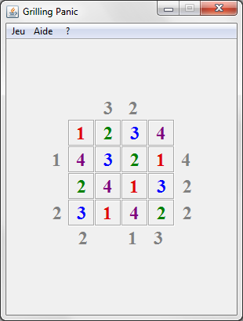
Exemple de résolution
I. Présentation du jeu

Slide 9
II. Partie graphique

Slide 10
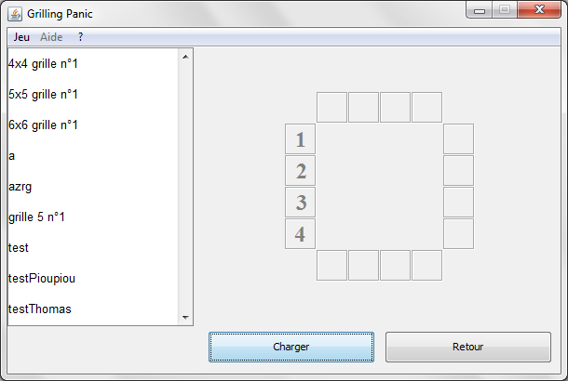
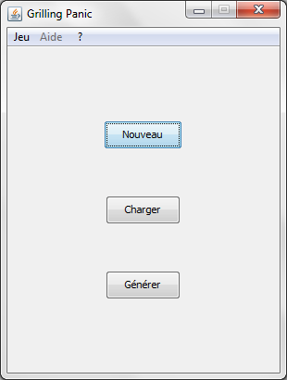
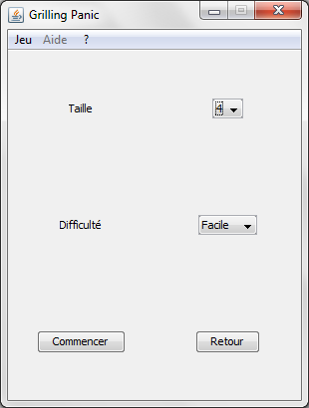
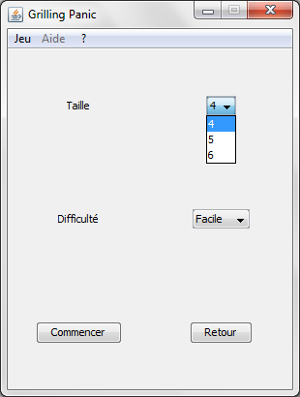
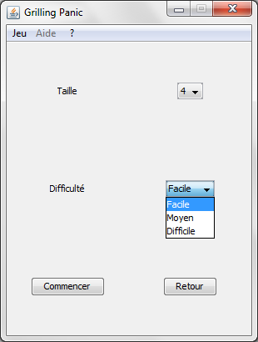
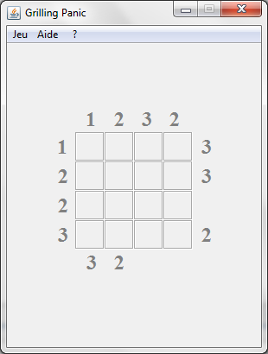
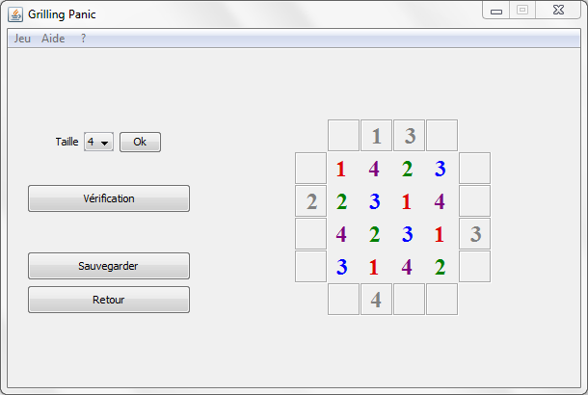
II. Partie graphique

Slide 11
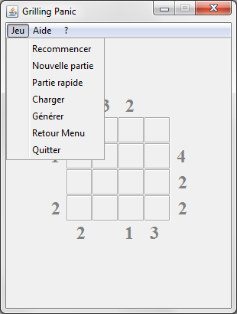
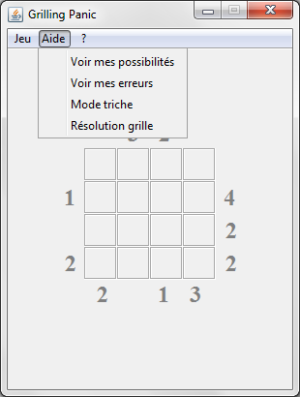
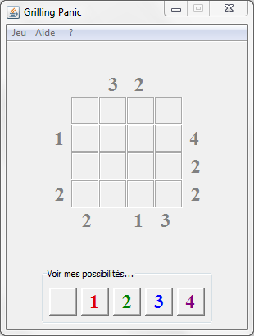
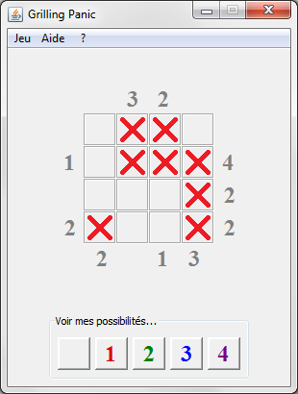
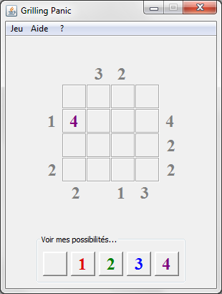
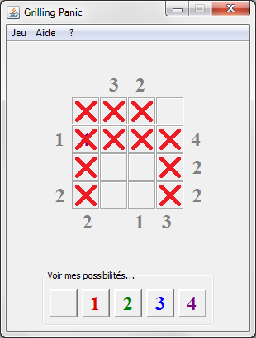
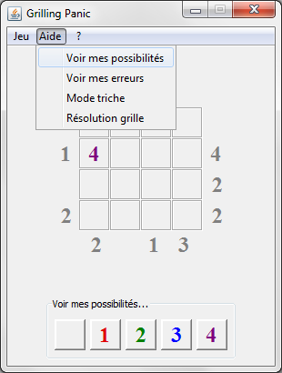
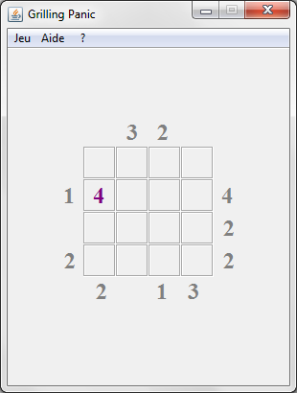
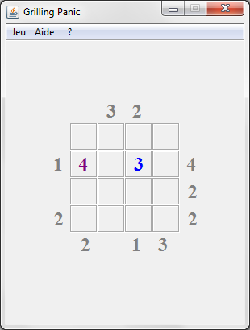
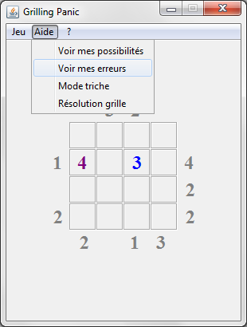
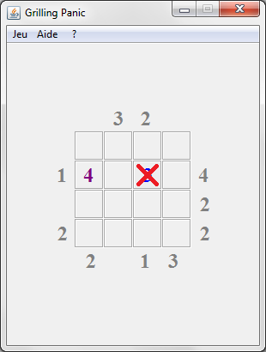
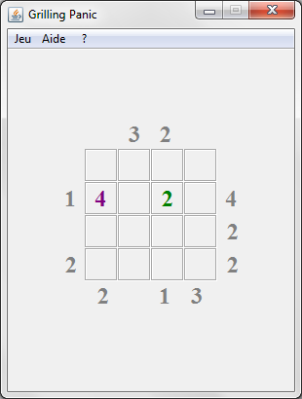
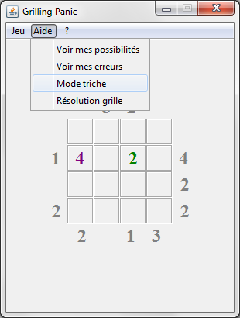
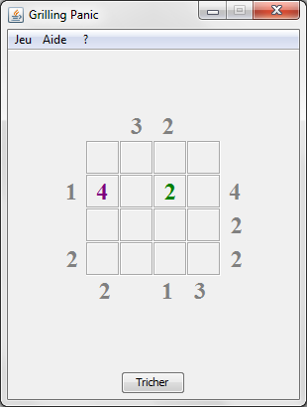

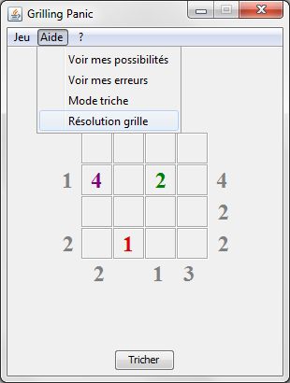
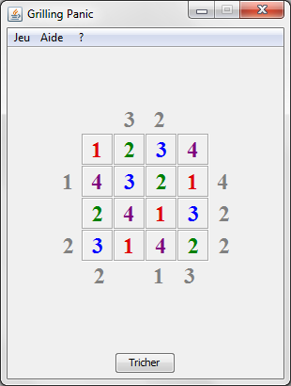
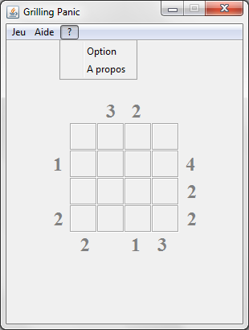
En cours de partie
II. Partie graphique

Slide 12
III. Règles de résolution
1. Règles de construction

Slide 13
Observateur1
III. Règles de résolution 1. Règles de construction
Place le bâtiment de taille maximum adjacent aux observateurs de taille 1

Slide 14
DernierTypBat
III. Règles de résolution 1. Règles de construction
Permet de construire le dernier bâtiment lorsque tous ceux de sa taille ont été construits

Slide 15
DernierVecBat
III. Règles de résolution 1. Règles de construction
1
2
3
4
1
2
3
1
3
3
Lorsqu'il ne reste plus qu'une valeur dans le vecteur de possibilités cette règle construit le bâtiment sur la grille

Slide 16
Obs2ConstruitN1
III. Règles de résolution 1. Règles de construction
Construit le bâtiment maximal à placer si le bâtiment de taille max est construit et si l’unicité est gardée

Slide 17
Obs2etTailleGrille1
III. Règles de résolution 1. Règles de construction
Permet de construire le bâtiment de taille max lorsqu'un observateur vaut 2 et son opposé vaut taille grille -1

Slide 18
III. Règles de résolution
2. Règles de possibilité

Slide 19
DistanceMin
III. Règles de résolution 2. Règles de possibilité
1
2
3
4
Restreint les vecteurs de possibilité
tailleMaxPossible =
m – n + d
Exemple :
4 – 3 + 1 = 2
1
2
3
1
2

Slide 20
ImpoMax
III. Règles de résolution 2. Règles de possibilité
1
2
3
4
1
2
3
1
2
Gère le cas d'un bâtiment trop grand pour être placé à côté d'un observateur
1
2
3
4
1
2
1

Slide 21
MinTaille
III. Règles de résolution 2. Règles de possibilité
1
2
3
4
2
3
4
1
2
3
4
4
Enlève les bâtiments de taille min des cases distantes (non adjacentes) de l'observateur
1
2
3
4
3
4

Slide 22
ObsVoitNmoins1
III. Règles de résolution 2. Règles de possibilité
1
3
1
Quand un observateur voit n-1 bâtiment(s), le bâtiment le plus grand restant ne peut pas être placé sur les cases non adjacentes

Slide 23
Pioupiou
III. Règles de résolution 2. Règles de possibilité
1
2
1
2
Sur une ligne/colonne, si x cases ont le même vecteur de possibilités avec SEULEMENT x possibilités, on peut supprimer ces x mêmes possibilités dans les autres vecteurs de la même ligne/colonne
PIOU PIOU !!!
1
2
3
4
1
2
3
4
3
4
3
4

Slide 24
Conclusion

Slide 25
Tableau récapitulatif du codage
Conclusion - Bilan technique
 | Thomas | Thibault | Julien | Jérémy | TOTAL
Nombre de lignes de code modifiées | 10 735 | 135 | 1 643 | 70 | 12 553
Pourcentage commentaires | 20,6% | 0% | 26,8% | 0% | -
Nombre de classes | 24 | 4 | 7 | 1 | 30

Slide 26
Tableau des exigences du client (1)
Conclusion - Bilan technique
 | OK | NOK
Résolution automatique des grilles | X
Liste exhaustive des règles | X
Aide à l'utilisateur : - aide erreurs - aide aléatoire - aide possibilités | X X X
Génération automatique de grilles à solution unique | X
Confirmation demandée en quittant une partie en cours |  | X

Slide 27
Tableau des exigences du client (2)
Conclusion - Bilan technique
 | OK | NOK
Génération préalable : - aléatoire - saisie et vérification | X | X
Chargement des grilles sauvegardées | X
3 tailles de grilles | X
3 niveaux de difficultés | X

Slide 28
Bilan humain
Conclusion - Bilan humain

